Slide 1

SAS Enterprise Guide

Slide 2
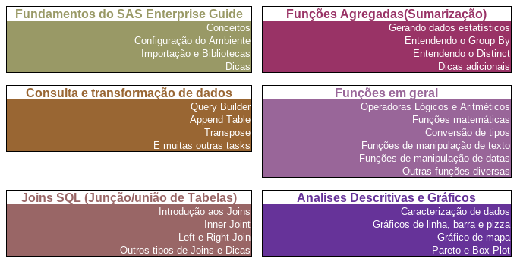
Estrutura do Curso

Slide 3
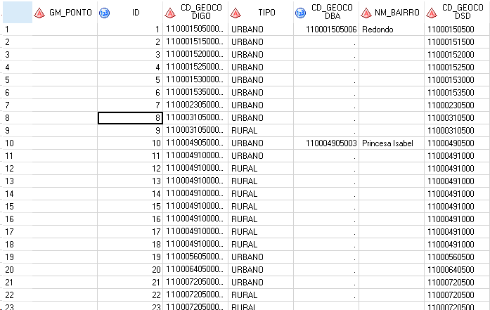
Tabela de dados
(datasets)
Colunas Variáveis
Linhas
(Rows)
Observações

Slide 4
Tipos de Variáveis
(PROC e DATA Steps)
Tipo de Variáveis | Tipo de Dados | Subdivisões | Length (Tamanho) Máximo
CHARACTER ou STRING | Texto Exemplos: “Casa”, “Bola”, “123”, “CA5A” |  | 32.767 bytes
NUMERIC | Numeros Exemplos: 123, 454561, -15151, 0,156165161 | Numero Moeda Data Data/Hora Hora | 8 bytes

Slide 5
Valores Missing
Texto = ‘ ’
Números = ‘.’
Missing ≠ 0
Valores Missing(Ausentes), representam variáveis sem dados naquela observação. Os valores missing são desconsiderados em muitas situações, como cálculos de médias por exemplo.

Slide 6
Formats e Informats
Especifica como o SAS lê os dados de entrada(Informats) e como o SAS exibe os dados(Formats)
Tipo de Dados | Informat | Resultado
Data | DDMMYYw. | Data no formato ddmmyy, separados por ‘-’, ‘.’ ou ‘/’
Números | COMMAXw.d | Valores com separador de milhar usando ‘.’ e casas decimais com ‘,’.
Horas | TIMEw. | Numero com zero a esqueda
Números | BESTw.d | O SAS escolhe o melhor formato
Números | PERCENTw.d | Percentual
Tipo de Dados | Format | Resultado
Data | DDMMYYSw. | Data no formato 15/08/2020
Números | COMMAXw.d | Valores com separador de milhar usando ‘.’ e casas decimais com ‘,’.
Números | Zw.d | Numero com zero a esqueda
Números | BESTw.d | O SAS escolhe o melhor formato
Números | PERCENTNw.d | Percentual
Onde ‘w’ é a quantidade de dígitos, e ‘d’ é o número de casas decimais

Slide 7
Opções de Filtragem
Opção | Definição | Exemplo
Equal to | Igual a | A = 5
Not equal to | Não é igual a | A NOT = 5
In a list | Está na lista | A IN (1, 5, 6)
Not in a list | Não está na lista | A NOT IN (1, 5, 6)
Less than | Menor que | A < 5
Less than or equal to | Menor ou igual a | A <= 5
Greater than | Maior que | A > 5
Greater than or equal to | Maior ou igual a | A >= 5
Between | Entre | A BETWEEN 5 AND 10
Not Between | Não está entre | A NOT BETWEEN 5 AND 10
Contains | Contém | A CONTAINS “RUA”
Does not contain | Não contém | A NOT CONTAINS “RUA”
Is missing | Está missing(Ausente) | A IS MISSING
Is not missing | Não está missing | A NOT IS MISSING
Onde “A” é o nome da coluna

Slide 8
Operadores de Comparação
Símbolo | Mnemonic Equivalente | Definição | Exemplo
= | EQ | Igual a | a=3
^= | NE | Não é igual a | a ne “B”
¬= | NE | Não é igual a
~= | NE | Não é igual a
> | GT | Maior que | num>5
< | LT | Menor que | num<8
>= | GE | Maior ou igual a | vendas>=300
<= | LE | Menor ou igual a | vendas<=100
 | IN | Igual a um da lista | num in (3, 4, 5)
IS MISSING | IS MISSING | É missing(Ausente)
IS NOT MISSING | IS NOT MISSING | Nâo é missing(Ausente)
 | BETWEEN | Entre X e Y | A IS BETWEEN X AND Y

Slide 9
Operadores Lógicos e Aritmétios
Símbolo | Mnemonic Equivalente | Definição | Example
& | AND | E | (a>b & c>d)
| | OR | OU | (a>b or c>d)
! | OR | OU
¦ | OR | OU
¬ | NOT | Não(Negação) | not(a>b)
ˆ | NOT | Não(Negação)
~ | NOT | Não(Negação)
Símbolo | Definitição
** | Potenciação
* | Multiplicação
/ | Divisão
+ | Adição
- | Subtração

Slide 10
Tipos de Joins
Especifica o relacionamento entre tabelas
Tabela A
A.Nome = B.Nome
Tabela B
Nome | Sexo
JOAO PEDRO | M
MARIA SILVA | F
MARCOS CASTRO | M
MARIANA ALMEIDA | F
Nome | UF
JOAO PEDRO | SP
MARCOS PAULO | BA
MARCOS CASTRO | DF
MARIA TORRES | AM
PEDRO TORRES | RS
Inner Join
Inner Join
B
A
B
A
Left Join
Right Join
A.Nome | A.Sexo | B.UF
JOAO PEDRO | M | SP
MARCOS CASTRO | M | DF
A
B
A
B
A.Nome | A.Sexo | B.UF
JOAO PEDRO | M | SP
MARIA SILVA | F
MARCOS CASTRO | M | DF
MARIANA ALMEIDA | F
B.Nome | A.Sexo | B.UF
JOAO PEDRO | M | SP
MARCOS PAULO |  | BA
MARCOS CASTRO | M | DF
MARIA TORRES |  | AM
PEDRO TORRES |  | RS

Slide 11
Tipos de Joins
Especifica o relacionamento entre tabelas
Cross Join
X
Tabela A
Tabela B
Nome | Sexo
JOAO PEDRO | M
MARIA SILVA | F
MARCOS CASTRO | M
MARIANA ALMEIDA | F
Nome | UF
JOAO PEDRO | SP
MARCOS PAULO | BA
MARCOS CASTRO | DF
MARIA TORRES | AM
PEDRO TORRES | RS
A
B
Full Outer Join
A.Nome | B.Nome | A.Sexo | B.UF
JOAO PEDRO | JOAO PEDRO | M | SP
JOAO PEDRO | MARCOS CASTRO | M | DF
JOAO PEDRO | MARCOS PAULO | M | BA
JOAO PEDRO | MARIA TORRES | M | AM
JOAO PEDRO | PEDRO TORRES | M | RS
MARCOS CASTRO | JOAO PEDRO | M | SP
MARCOS CASTRO | MARCOS CASTRO | M | DF
MARCOS CASTRO | MARCOS PAULO | M | BA
MARCOS CASTRO | MARIA TORRES | M | AM
MARCOS CASTRO | PEDRO TORRES | M | RS
MARIA SILVA | JOAO PEDRO | F | SP
MARIA SILVA | MARCOS CASTRO | F | DF
MARIA SILVA | MARCOS PAULO | F | BA
MARIA SILVA | MARIA TORRES | F | AM
MARIA SILVA | PEDRO TORRES | F | RS
MARIANA ALMEIDA | JOAO PEDRO | F | SP
MARIANA ALMEIDA | MARCOS CASTRO | F | DF
MARIANA ALMEIDA | MARCOS PAULO | F | BA
MARIANA ALMEIDA | MARIA TORRES | F | AM
MARIANA ALMEIDA | PEDRO TORRES | F | RS
A.Nome = B.Nome
A
B
A.Nome | B.Nome | A.Sexo | B.UF
 | MARCOS PAULO |  | BA
 | MARIA TORRES |  | AM
 | PEDRO TORRES |  | RS
JOAO PEDRO | JOAO PEDRO | M | SP
MARCOS CASTRO | MARCOS CASTRO | M | DF
MARIA SILVA |  | F
MARIANA ALMEIDA |  | F

